Slide 1

직무부트캠프 과제수행 가이드 (4주차)

Slide 2
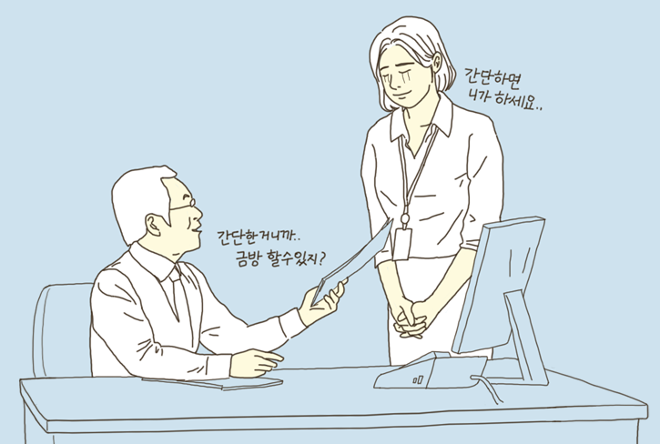
0
상황설명
김대리님, 개발하신 챗봇 서비스는 잘 보았습니다. 아주 훌륭합니다! 그런데 요구사항이 추가되어 2가지 추가 기능 개발을 부탁드립니다.
첫번째는 금연방/흡연방 여부를 추가로 받으려고 해요. 관련하여 인텐트 추가를 부탁해요.

Slide 3
0
상황설명
두번째는,
콘도 예약이 확정될 경우 remind가 되도록 사용자에게 장소,일자,인원을 알려주는
확정기능을 맨 마지막에 추가해주는게 좋을 것 같아요.
관련하여 추가 기능 개발을 부탁드립니다.
(ppt 내 참고사항을 참고하여 개발)

Slide 4
0
상황설명
또한, 현재 챗봇 서비스에 대한 기획부터 개발, 운영까지 수행했던 과정을 정리하여 사내의 lessoned learn으로 선정하여 발표하려고 해요.
관련하여 최종 결과물 을 ppt로 작성을 부탁드립니다.
지금까지 제출했던 과제들을 ppt 하나로 모아서 목차를 만들고, 깔끔하게 정리하면 좋을 것 같아요.

Slide 5
1
과제부여
[과제의 의도] : 챗봇 서비스의 개선사항 도출 및 개발
[챗봇 서비스 개선 과제] :
금연방/ 흡연방 선택할 수 있는 인텐트 추가
2) 챗봇이 필수 입력값 (장소, 일자, 인원)을 모두 받은 경우, 다시 한번 사용자에게 예약내용을 remind 시켜주는 답변을 만들어 주세요.
ppt 6페이지 부터 참고사항 확인하셔서 개발해 주세요.
테스트 결과 화면을 캡쳐 하여 최종결과물에 넣어주세요!
이미 확정기능을 3주차 과제에 개발하신 멘티님 께서는 최종 기획 개발 결과서 작성에 더 집중해주세요!

Slide 6
2
과제부여
지금까지 제출하셨던 과제물들을 종합하여, 챗봇 서비스 기획 구축결과서를 제출 부탁드립니다.
마지막 캠프 시간에 제출하신 과제물로 최종 발표를 할 예정입니다.
(자유형식, ppt 또는 word)

Slide 7
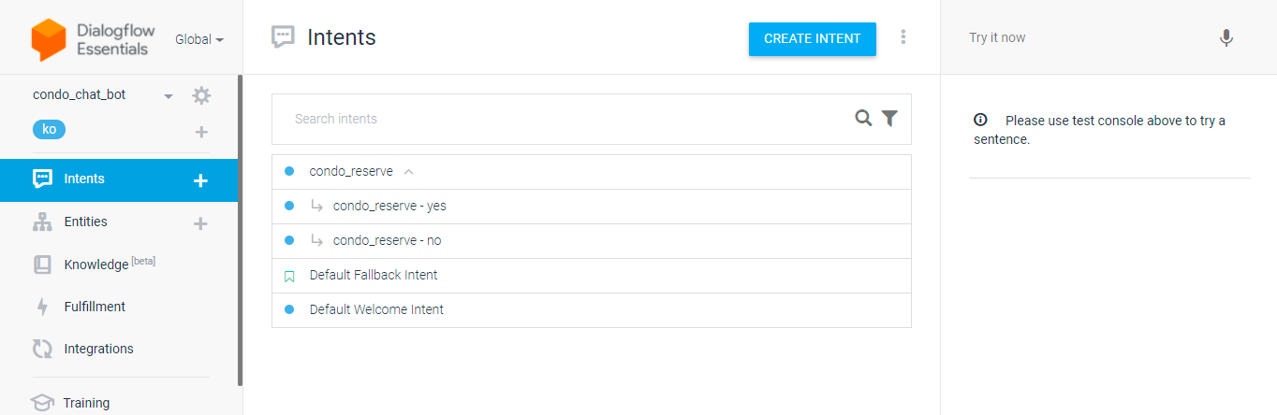
3
참고사항
왼쪽과 같이
대화가 이어질 경우 이어진 대화에서
이전 intent에서 사용자가 입력한 내용을 받아주는 기능에 대한 설명입니다.
이전 intent 명 : condo_reserve
이어지는 intent 명 : condo_reserve - yes

Slide 8
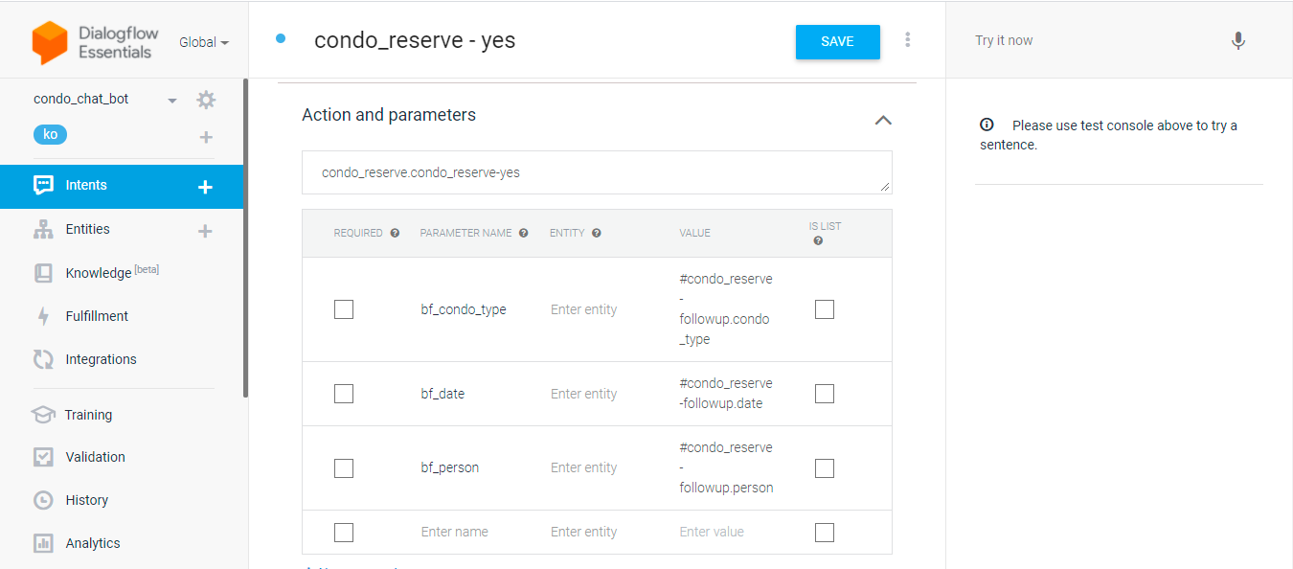
3
참고사항
2. VALUE에 아래와 같이 입력해 줍니다.
입력형식:
#이전인텐트명-followup.엔티티명
(#condo_reserve-followup.condo_type)
1.파라미터 명칭을 별도로 만들어 줍니다.

Slide 9
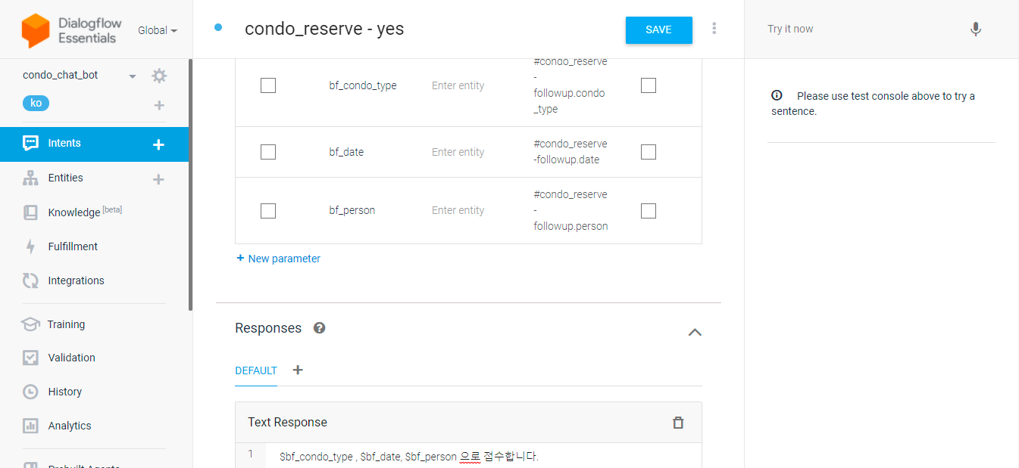
3
참고사항
챗봇이 대답할 문장을 수정해 줍니다.
$bf_condo_type을 사용하면 이전 intent에서 사용자가 입력한 값을 그대로 챗봇이 받아서 대답에 사용할 수 있습니다.

Slide 10
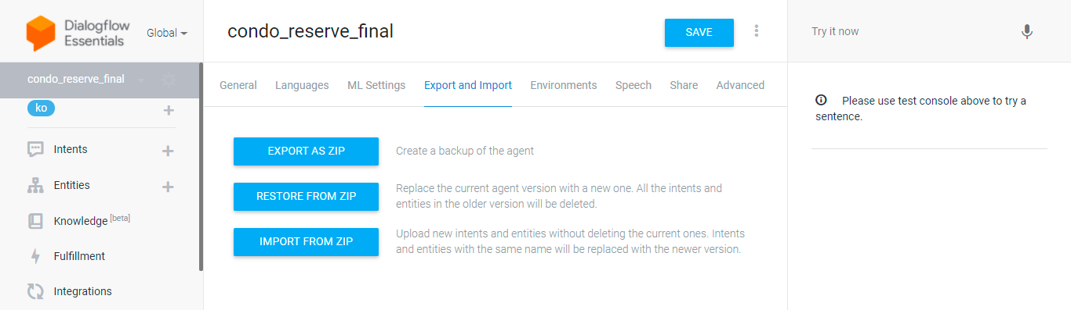
3
참고사항
위 과정이 어려우신 분들은 제가 만들어 놓은 예제로 import 하셔서 보시기 바랍니다.
→ Import 할 파일

